Slide 1
中国古代小说研究与赏析
古代小说与文化中国

Slide 2
第一章 绪论
除扼要介绍中国古代小说历史演进的轮廓以外，本课主要评析元明清时期的十部小说：
《三国志演义》 《水浒传》
《西游记》 《金瓶梅》
“三言” “二拍”
《聊斋志异》 《儒林外史》
《红楼梦》 《儿女英雄传》

Slide 3
这十部作品未必能代表中国古代小说的全貌，同时本课教学目的也并非系统介绍、研究中国古代小说，那应该是小说史或小说研究课程的使命。这十部作品首先是古代小说中最具类型典范、最有文学特色的名著；其次，它们也是古代小说中最具生命力、至今仍在广泛流传的名著。

Slide 4
通过研读这些小说，我们可以以较为经济的方式获得有关古代小说的基本知识，同时完成对古代小说经典的审美体验。本课力求知识建构与审美体验的融会贯通，而非仅仅侧重在某一个方面。如果能够因为研读这些小说进而催生出对古代小说更多的阅读兴趣，则本课亦为中国文化某一方面的传承尽了绵薄之力。

Slide 5
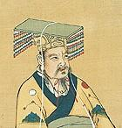
古代小说并非单纯文学作品，而是兼涉史学、政治、哲学、宗教、军事、民族、经济、艺术、民生等领域。有人曾将《红楼梦》誉为“百科全书”，任何一部一部小说恐都难以当此盛誉，但在总体上，古代小说所表现的社会生活的宽广与深厚，无疑远远超过主流诗词，堪称中国社会的“百科全书”。
这是汉昭烈帝刘备的画像。刘备在中国民间的知名度很高，这不是因为他在历史上的作为与贡献，而是因为小说《三国志演义》把他塑造成理想的“明君仁主”。小说创造的刘备是中国普通百姓想象中理想的君王：血统纯正高贵、禀性宽厚仁慈，虽无雄才大略，而更像是一个可以接受的统治符号。

Slide 6
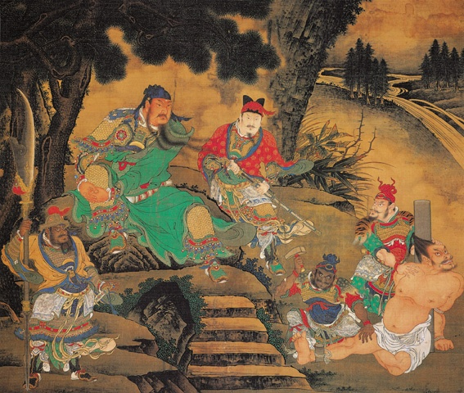
此图为明人商喜所画“关羽擒将图”，是明代人物画中的佳作，构图生动，色彩鲜明，人物栩栩如生。自《三国志演义》问世后，关羽便成为民间公认的武将标本，“关公庙”遍布南北，几与“文庙”比肩。这位以武功盖世、义薄云天为特征的“武圣”，其实主要是小说、戏剧创造的。

Slide 7
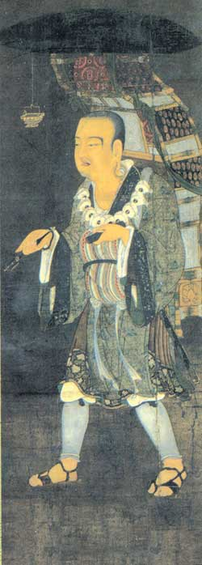
画中人物玄奘，是初唐时期的高僧，传奇的取经故事主角。此图大体表现玄奘的风貌，小说《西游记》则塑造了一个丰厚远超图画的形象。流传于世的唐僧主要来自小说，而非图画，可见文学立体形象比平面艺术有更多的内涵。唐僧师徒取经故事不仅在中国家喻户晓，亦流传到周边国家，故事里的虚构主角孙悟空、猪八戒至今为人们所津津乐道，具有极大的世俗娱乐意味。

Slide 8
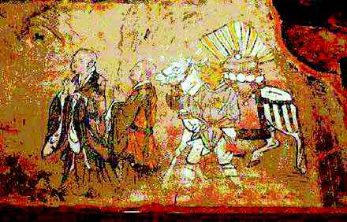
。
这是五代或北宋时期有关唐僧取经的壁画，可看出与后来的小说既有联系也大有区别。早期章回小说大都经历过类似的从民间传说到累积成书的演变。

Slide 9
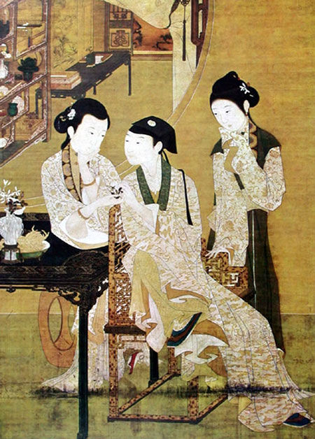
关羽、玄奘都属于历史人物，中国人对于历史的偏好和重视在小说创作中有鲜明的体现。描写世俗生活的小说相对晚出，数量也相对少一些，直到了明代后期，这类作品方大量增加。世俗生活故事在传统诗词中很少被涉及，基本属于小说以及戏曲的专利。

Slide 10
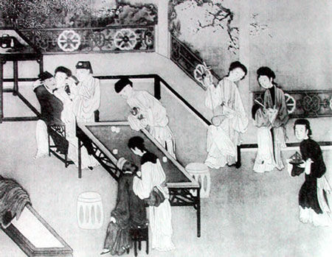
这也是明人的画，所画的地方当时人称之为“青楼”，给人的感觉不失文雅。文人诗词里描述涉猎这类场所是“骑马过小桥，满楼红袖召”，也显得风流蕴藉。但小说的描写很不一样，有很多悲欢离合的真实。中国文学里，诗词往往比较空灵，而小说比较写实。

Slide 11
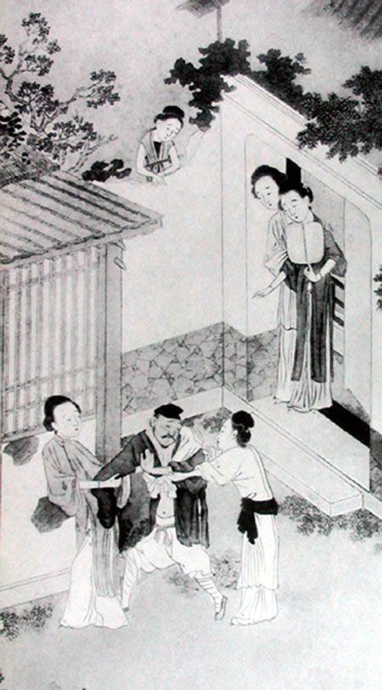
饮食男女也是中国小说常见的故事。尤其是男女，在小说中占了相当的比例。外国学者刚接触中国儒家经典，以为中国的男男女女生活都遵循儒家经典中说的“授受不亲”拘谨有礼，一派温文尔雅，不由得心生敬慕。这是典型的异文化误读，其实小说中的男女才更接近真实。解读中国男女，小说恐怕远比儒家经典更可信。

Slide 12
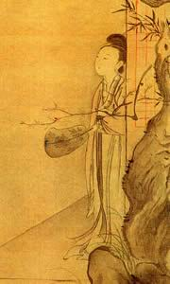
中国的小说和戏剧关系紧密，几乎可以说是“血亲”。此外，绘画、雕塑等艺术也和小说戏剧息息相关。画面中的人物崔莺莺，最早是小说《会真记》里的女主角，后来因为杂剧《西厢记》而更为出名，她和书生张君瑞的爱情故事，在很长的时间里是中国浪漫爱情的模本。

Slide 13
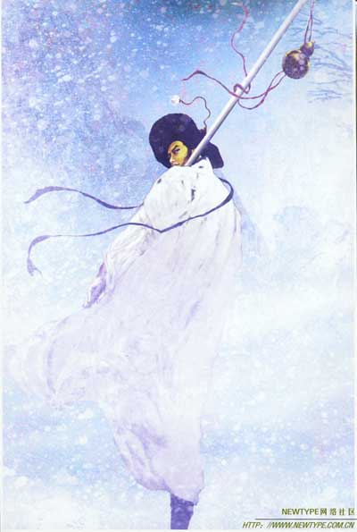
中外文化交流，主要的渠道是宗教、文学和艺术，画面中的人物是《水浒传》里的林冲，一个特别为中国读书人理解和同情的梁山好汉。画作者则是日本人。中国人有关林冲形象的视觉印象来自各种戏剧，尤其是京剧，以及后来的电影、电视剧。大家应该注意画中的林冲有着鲜明的东瀛风格，素衣迎风，色调纯净，形体刚劲有力，证明画家对这个外国小说人物的理解相当深入。

Slide 14
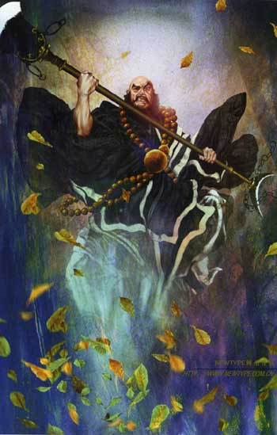

这也是日本画家笔下的梁山好汉。鲁智深最出名的故事一个是“拳打镇关西”，一个是“倒拔垂杨柳”，电视连续剧《水浒传》还把这两个故事还原成银幕形象。不过剧中让鲁智深如同起重机那样将一株柳树从地里生生拔出，给人的感觉仿佛是一堆俗人里突然来了个超人。项羽的绝命诗有一句“力拔山兮气盖世”，不知道现代影视编导们该如何处理。感受到编导们的笨拙，也就领略到这幅画的高明。花和尚禅杖舞处，黄叶纷飞，衣襟四散，风声如闻，真是传神。

Slide 15
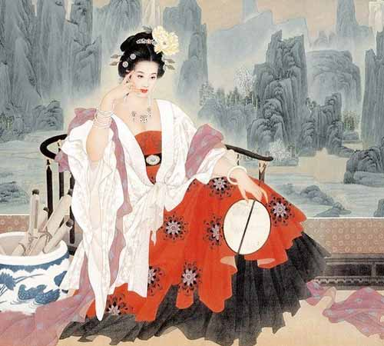
这是中国现代工笔画家所绘的《红楼梦》人物。中国画里面，写意的文化地位显然在工笔之上，不过写意人物画讲究的是“神似”和“意境”，画面和真实人物相距甚远，工笔力求逼真、细致，也讲究设色、好看。这是典型的工笔人物，形象俊俏，衣著华贵，环境也格外富丽堂皇。

Slide 16
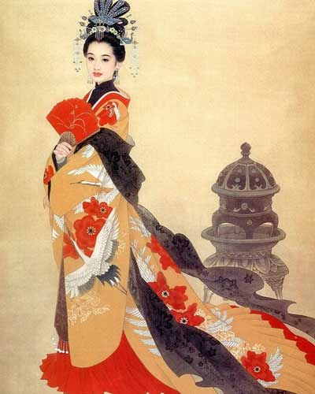
同出一位画家之手，构图简洁，画面干净，重点十分突出，且色彩搭配适当，也许是这系列作品中最好的一幅。不足之处是画家笔下的“金陵十二钗”如同孪生的十二个姐妹，长的一模一样，只是衣着不一样。其他的工笔人物画也有类似的毛病。这其实是中国文学艺术的通病，小说里的美女，要么是“眉如远山，眼含秋水”，要么是“翩如惊鸿，宛如游龙”，或“闭月羞花”，总之要借助动物、植物、山水某个部分形容，很难知道具体的五官形体到底如何。

Slide 17
简言之，小说不仅仅是故事，也不仅仅是人物，它和历史、文化、伦理、习俗等等有极大的关联，而且在传统主流文化之外，开出一片新天地，在当时影响极大，也是对后来的社会变化敏锐的反应。小说流行的中国和以前的中国确有不同，那就是小说造成的俗文化开始与传统的主流文化相对峙，其情形正如今日，或者说，文化的多元与内在的对峙正是从小说流行始。

Slide 18
第一节 早出与晚熟：古代小说的历史轮廓
1．“小说”之名，始见于《庄子·外物》篇：
饰小说以干县令，其于大达亦远矣。

Slide 19
2．“小说”被视作一种著述，最早见于《汉书·艺文志》：
小说家者流，盖出于稗官。街谈巷语，道听涂说者之所造也。孔子曰：“虽小道，必有可观者焉，致远恐泥，是以君子弗为也。”然亦弗灭也。闾里小知者之所及，亦使缀而不忘。如或一言可采，此亦刍荛狂夫之议也。

Slide 20
《隋书·经籍志·小说家》对小说解释进一步儒家化：
小说者，街谈巷语之说也。《传》载与人之诵。《诗》美询于刍荛。古者圣人在上，史为书，瞽为诗，工诵箴谏，大夫规诲，士传言而庶人谤。孟春，徇木铎以求歌谣，巡省观人诗，以知风俗。过则正之，失则改之，道听途说，靡不毕纪。《周官》诵训“掌道方志以诏观事，道方慝以诏辟忌，以知地俗；而训方氏“掌道四方之政事，与其上下之志，诵四方之传道而观衣物”是也。

Slide 21
唐宋时期，小说著述繁复，学者试加分类：
唐代著名史论家刘知几《史通·杂述》对当时小说类著述有总结性的描述，说：
偏记小说，自成一家，而能与正史参行，其所由来尚矣。爰及近古，斯道渐烦，史氏流别，殊途并鹜。榷而为论，其流有十焉，一曰偏记，二曰小录，三曰逸事，四曰琐言，五曰郡书，六曰家史，七曰别传，八曰杂记，九曰地理书，十曰都邑簿。

Slide 22
在正统文人眼里，小说不仅品位低下不入主流，更兼有蛊惑人心、败坏风俗之弊：
古有儒、释、道三教，自明以来，又多一教曰小说。小说演义之书，未尝自以为教也，而士大夫农工商贾无不习闻之，以至儿童妇女不识字者，亦皆闻而如见之，是其教较之儒、释、道而更广也。释、道犹劝人以善，小说专导人以恶。奸邪淫盗之事，儒、释、道书所不忍斥言者，彼必尽相穷形，津津乐道，以杀人为好汉，以渔色为风流，丧心病狂，无所忌惮。子弟之逸居无教者多矣，又有此等书以诱之，曷怪其近于禽兽乎! 世人习而不察，辄怪刑狱之日繁，盗贼之日炽，岂知小说之中于人心风俗者，已非一朝一夕之故也。有觉世牖民之责者，亟宜焚而弃之，勿使流播。内自京邑，外达直省，严察坊市有刷印鬻售者，科以违制之罪。行之数十年，必有弭盗省刑之效。或訾吾言为迂，远阔事情，是目睫之见也。
——钱大昕《潜研堂文集》卷十七《正俗》

Slide 23
3．但到晚清近代，小说忽然大盛，更有人视之为文学之顶峰，乃至改革救国之利器：
康有为《闻菽园居士欲为政变说部诗以速之》诗：
我游上海考书肆，群书何者销流多？
经史不如八股盛，八股无奈小说何。

Slide 24
梁启超《论小说与群治之关系》（刊登于《新小说》创刊号）：
“小说为文学之最上乘”，“欲新一国之民，不可不先新一国之小说”，“今日欲改良群治，必自小说界革命始；欲新民，必自新小说始。”

Slide 25
第二节 汩汩溪流，终成江海：古代小说的演进轨迹
1．史前期（先秦时期）
  依傍子、史，其语浅薄;
  内容驳杂，数量可观;
  真伪难辩，典型不存。

Slide 26
存疑之代表作：《穆天子传》
√文字古奥；
√记事周详；
√传情细腻。

Slide 27
南朝人介绍《穆天子传》面世经过及内容：
太康二年，汲县不准盗发古冢所得书也。皆竹简素丝编，以臣勖前所考定古尺，度其简，长二尺四寸，以墨书，一简四十字。••••••案《史记》六国年表，自令王二十一年至秦始皇三十四年燔书之岁，八十六年。及至太康二年初得此书，凡五百七十九年。其书言周穆王游行之事，《春秋左氏传》曰：“穆王欲肆其心，周行於天下，将皆使有车辙马迹焉。”此书所载，则其事也。王好巡守，得盗骊騄耳之乘，造父为御，以观四荒。北绝流沙，西登昆仑，见西王母，与太史公记同。汲郡收书不谨，多毁落残缺。虽其言不典，皆是古书，颇可观览。谨以二尺黄纸写上，请事平，以本简书及所新写，并付秘书缮写，藏之中经，副在三阁。••••••

Slide 28
《穆天子传》节选
吉日甲子。天子宾于西王母〔西王母如人，虎齿，蓬发戴胜，善啸。《纪年》“穆王十七年西征，至昆仑丘，见西王母。其年来见，宾于昭宫”〕。乃执白圭玄璧，以见西王母，好献锦组百纯，西王母再拜受之。······乙丑，天子觞西王母于瑶池之上。西王母为天子谣，曰：白云在天，丘陵自出。道里悠远，山川间之，将子无死，尚能复来。天子答之曰：予归东土，和治诸夏。万民平均，吾顾见汝。比及三年，将复而野〔复反此野而见汝也〕。西王母又为天子吟曰：徂彼西土〔徂，往也〕，爰居其野。虎豹为群，於鹊与处〔於，读曰乌〕。嘉命不迁〔言守此一方〕，我惟帝女〔帝，天帝也〕。彼何世民，又将去子。吹笙鼓簧，中心翱翔。世民之子，惟天之望。天子遂驱升于弇山。

Slide 29
2．萌芽期（秦汉时期）
  署名之作：刘向的《列仙传》、《说苑》、《新序》、《列女传》；刘歆《西京杂记》；东方朔《神异经》、《海内十洲记》
  无名氏之作：《燕丹子》、《汉武故事》、《汉武内传》

Slide 30
刘向《列女传•母仪传》
邹孟轲母
邹孟轲之母也。号孟母。其舍近墓。孟子之少也，嬉游为墓间之事，踊跃筑埋。孟母曰：“此非吾所以居处子也。”乃去舍市傍。其嬉戏为贾人衒卖之事。孟母又曰：“此非吾所以居处子也。”复徙舍学宫之傍。其嬉游乃设俎豆揖让进退。孟母曰：“真可以居吾子矣。”遂居之。及孟子长，学六艺，卒成大儒之名。君子谓孟母善以渐化。诗云：“彼姝者子，何以予之？”此之谓也。孟子之少也，既学而归，孟母方绩，问曰：“学何所至矣？”孟子曰：“自若也。”孟母以刀断其织。

Slide 31
孟子惧而问其故，孟母曰：“子之废学，若吾断斯织也。夫君子学以立名，问则广知，是以居则安宁，动则远害。今而废之，是不免于厮役，而无以离于祸患也。何以异于织绩而食，中道废而不为，宁能衣其夫子，而长不乏粮食哉！女则废其所食，男则堕于修德，不为窃盗，则为虏役矣。”孟子惧，旦夕勤学不息，师事子思，遂成天下之名儒。君子谓孟母知为人母之道矣。诗云：“彼姝者子，何以告之？”此之谓也。

Slide 32
孟子既娶，将入私室，其妇袒而在内，孟子不悦，遂去不入。妇辞孟母而求去，曰：“妾闻夫妇之道，私室不与焉。今者妾窃堕在室，而夫子见妾，勃然不悦，是客妾也。妇人之义，盖不客宿。请归父母”。于是孟母召孟子而谓之曰：“夫礼，将入门，问孰存，所以致敬也。将上堂，声必扬，所以戒人也。将入户，视必下，恐见人过也。今子不察于礼，而责礼于人，不亦远乎！”孟子谢，遂留其妇。君子谓孟母知礼，而明于姑母之道。孟子处齐，而有忧色。孟母见之曰：“子若有忧色，何也？”孟子曰：“不敏。”异日闲居，拥楹而叹。孟母见之曰：“乡见子有忧色，曰不也，今拥楹而叹，何也？”孟子对曰：“轲闻之：‘君子称身而就位，不为苟得而受赏，不贪荣禄。诸侯不听，则不达其上。听而不用，则不践其朝’。今道不用于齐，愿行而母老，是以忧也。”

Slide 33
孟母曰：“夫婦人之禮，精五飯，幂酒漿，養舅姑，縫衣裳而已矣。故有闺内之修，而无境外之志。易曰：‘在中馈，无攸遂。’诗曰：‘无非无仪，惟酒食是议。’以言妇人无擅制之义，而有三从之道也。故年少则从乎父母，出嫁则从乎夫，夫死则从乎子，礼也。今子成人也，而我老矣。子行乎子义，吾行乎吾礼。”君子谓孟母知妇道。诗云：“载色载笑，匪怒匪教。”此之谓也。
颂曰：孟子之母，教化列分，处子择艺，使从大伦，子学不进，断机示焉，子遂成德，为当世冠。

Slide 34
传世之汉代小说作品数量虽然不少，但其间真伪仍颇多争议：
现存之所谓汉人小说，盖无一真出于汉人。
——鲁迅《中国小说史略》

Slide 35
3．笔记小说繁盛期（魏晋南北朝）
  清谈之风与短篇小札盛行 ；
  志怪与志人小说 ；
  文字隽永，刻画传神。

Slide 36
志怪小说：
干宝《搜神记》、 刘义庆《幽明录》、
东阳无疑《齐谐记》、王琰《冥祥记》、
颜之推《冤魂志》、 吴均《续齐谐记》

Slide 37
志人小说
刘义庆《世说新语》、裴启《语林》、
郭澄之《郭子》、 虞通之《妒记》、
沈约《俗说》、 《殷芸小说》。

Slide 38
鲁迅《中国小说史略》
中国本信巫，秦汉以来，神仙之说盛行，汉末又大畅巫风，而鬼道愈炽；会小乘佛教亦入中土，渐见流传。凡此，皆张皇鬼神，称道灵异，故自晋迄隋，特多鬼神志怪之书。其书有出于文人者，有出于教徒者。文人之作，虽非如释道二家，意在自神其教，然亦非有意为小说，盖当时以为幽明虽殊途，而人鬼乃皆实有，故其叙述异事，与记载人间常事，自视固无诚妄之别矣。

Slide 39
干宝《搜神记·干将莫邪》
王梦见一儿，眉间广尺，言：“欲报仇。”王即购之千金。儿闻之，亡去。入山行歌。客有逢者，谓：“子年少，何哭之甚悲耶？”曰：“吾干将莫邪子也。楚王杀吾父，吾欲报之！”客曰：“闻王购子头千金，将子头与剑来，为子报之。”儿曰：“幸甚！”即自刎，两手捧头及剑奉之，立僵。客曰：“不负子也。”于是尸乃仆。客持头往见楚王，王大喜。客曰：“此乃勇士头也，当于汤镬煮之。”王如其言。煮头三日三夕，不烂。头踔出汤中，瞋目大怒。客曰：“此儿头不烂，愿王自往临视之，是必烂也。”王即临之，客以剑拟王，王头随堕汤中。客亦自拟己头，头复堕汤中。三头俱烂，不可识别。乃分其汤肉葬之，故通名“三王墓”。

Slide 40
刘义庆《幽明录·卖胡粉女子》
有人家甚富。止有一男，宠恣过常。游市，见一女子美丽，卖胡粉，爱之。无由自达，乃托买粉，日往市，得粉便去，初无所言。积渐久，女深疑之。明日复来，问曰：“君买此粉，将欲何施？”答曰：“意相爱乐，不敢自达，然恒欲相见，故假此以观姿耳。”女怅然有感，遂相许与私，克以明夕。其夜，安寝堂室，以俟女来。薄暮果到，男不胜其悦，把臂曰：“宿愿始伸于此！”欢踊遂死。女惶惧，不知所以，因遁去，明还粉店。至食时，父母怪男不起，往视已死矣。当就殡殓。发箧笥中，见百余裹胡粉，大小一积。其母曰：“杀吾儿者，必此粉也。”入市遍买胡粉，次此女，比之，手迹如先。遂执问女曰：“何杀我儿？”女闻呜咽，具以实陈。父母不信，遂以诉官。女曰：“妾岂复吝死，乞一临尸尽哀。”县令许焉。径往，抚之恸哭，曰：“不幸致此，若死魂而灵，复何恨哉！”男豁然复生，具说情状。遂为夫妇，子孙繁茂。

Slide 41
刘歆（葛洪）《西京杂记》
武帝欲杀乳母。乳母告急于东方朔。朔曰。帝忍而愎。旁人言之。益死之速耳。汝临去。但屡顾我。我当设奇以激之。乳母如言。朔在帝侧曰。汝宜速去。帝今巳大。岂念汝乳哺时恩邪。帝怆然。遂舍之。

Slide 42
刘义庆《世说新语·容止》
嵇康身长七尺八寸，风姿特秀。见者叹曰：“萧萧肃肃，爽朗清举。”或曰：“肃肃如松下风，高而徐引。”山公曰：“嵇叔夜之为人也，岩岩如孤松之独立；其醉也，傀俄若玉山之将崩。”

Slide 43
刘义庆《世说新语·任诞》
王子猷居山阴，夜大雪，眠觉，开室，命酌酒。四望皎然，因起彷徨，咏左思《招隐诗》，忽忆戴安道。时戴在剡，即便夜乘小船就之。经宿方至，造门不前而返。人问其故，王曰：“吾本乘兴而行，兴尽而返，何必见戴？”

Slide 44
刘义庆《世说新语·雅量》
谢公与人围棋，俄而谢玄淮上信至。看书竟，默默无言，徐向局。客问淮上利害，答曰：“小儿辈大破贼。”意色举止，不异于常。

Slide 45
4. 传奇小说繁盛期（唐宋）
洪迈《容斋随笔》
唐人小说，不可不熟，小小情事，凄婉欲绝，洵有神遇而不自知者，与诗律可称一代之奇。
陶宗仪《南村辍耕录》
“唐有传奇，宋有戏曲、唱诨、词说。”
“稗官废而传奇作，传奇作而戏曲继。”

Slide 46
鲁迅《中国小说史略》
  小说亦如诗，至唐代而一变……在是时则始有意为小说。

Slide 47
唐传奇主要特点
√由短制变为长篇；
√由纪事变为创作；
√骈散夹杂，诗文合一；
√名篇迭出，影响深远。

Slide 48
明人胡应麟《少室山房笔丛》说：“凡变异之谈，盛于六朝，然多是传录舛讹，未必尽设幻语，至唐人乃作意好奇，假小说以寄笔端。”胡氏所谓的“作意好奇，假小说以寄笔端” ，点出了唐传奇与六朝笔记小说的根本区别，在于前者属于有意为之的创作，而后者则是记载传闻轶事，缺乏想象虚构。这一区别，标志着唐传奇开始真正进入文学领域，而六朝笔记小说尚未完全跳出传统史学窠臼。

Slide 49
唐传奇代表作
《霍小玉传》
《会真记》
《枕中记》
《游仙窟》

Slide 50
《霍小玉传》
生即拜 迎。但觉一室之中，若琼林玉树，互相照曜，转盼精彩射人。既而遂坐母侧。 母谓曰：“汝尝爱念‘开帘风动竹，疑是故人来。’即此十郎诗也。尔终日念 想，何如一见。”玉乃低鬟微笑，细语曰：“见面不如闻名。才子岂能无貌？ ”生遂连起拜曰：“小娘子爱才，鄙夫种色。两好相映，才貌相兼。”母女相顾而笑，遂举酒数巡。生起，请玉唱歌。初不肯，母固强之。发声清亮，曲度精奇。酒阑，及瞑，鲍引生就西院憩息。闲庭邃宇，帘幕甚华。鲍令侍儿桂子 、浣沙与生脱靴解带。须臾，玉至，言叙温和，辞气宛媚。解罗衣之际，态有馀妍，低帏□枕，极其欢爱。

Slide 51
生自以为巫山、洛浦不过也。中宵之夜，玉忽流涕观生曰：“妾本倡家，自知非匹。今以色爱，托其仁贤。但虑一旦色衰，恩移情替，使女萝无托，秋扇见捐。极欢之际，不觉悲至。”生闻之，不胜感叹 。乃引臂替枕，徐谓玉曰：“平生志愿，今日获从，粉骨碎身，誓不相舍。夫人何发此言。请以素缣，著之盟约。”玉因收泪，命侍儿樱桃褰幄执烛，受生 笔研，玉管弦之暇，雅好诗书，筐箱笔研，皆王家之旧物。遂取秀囊，出越姬乌丝栏素缣三尺以授生。生素多才思，援笔成章，引谕山河，指诚日月，句句恳切，闻之动人。染毕，命藏於宝箧之内。自尔婉娈相得，若翡翠之在云路也。

Slide 52
时生所定卢氏女在长安，生即毕於聘财，还归郑县。其年腊月，又请假入城就亲。 潜卜静居，不令人知。有明经催允明者，生之中表弟也。性甚长厚，昔岁常与生童欢於郑氏之室，杯盘笑语，曾不相间。每得生信，必诚告於玉。玉常以薪刍衣服，资给於崔。崔颇感之。生既至，崔具以诚告玉。玉恨叹曰：“天下岂有是事乎！”遍请亲朋，多方召致。生字以愆期负约，又知玉疾候沈绵，惭耻忍割，终不肯往。晨出暮归，欲以回避。玉日夜涕泣，都忘寝食，期一相见， 竟无因由。冤愤益深，委顿床枕。自是长安中稍有知者。风流之士，共感玉之多情；豪侠之伦，皆怒生之薄行。时已三月，人多春游。生与同辈五六人诣崇 敬寺玩牡丹花，步於西廊，递吟诗句。有京兆韦夏卿者，生之密友，时亦同 行。谓生曰：“风光甚丽，草木荣华。伤哉郑卿，衔冤空室！足下终能弃置， 实是忍人。丈夫之心，不宜如此。足下宜为思之！”

Slide 53
叹让之际，忽有一豪士， 衣轻黄□衫，挟弓弹，风神俊美，衣服卿华，唯有一剪头胡雏从後，潜行而听 之。俄而前揖生曰：“公非李十郎者乎？某族本山东，姻连外戚。虽乏文藻， 心实乐贤。仰公声华，常思觏止。今日幸会，得睹清扬。某之敝居，去此不远 ，亦有声乐，足以娱情。妖姬八九人，骏马十数匹，唯公所欲。但愿一过。” 生之侪辈，共聆斯语，更相叹美。因与豪士策马同行，疾转数坊，遂至胜业。 生以进郑之所止，意不欲过，便托事故，欲回马首。豪士曰：“敝居咫尺，忍相弃乎？”乃挽挟其马，牵引而行。迁延之间，已及郑曲。生神情恍惚，鞭马欲回。豪士遽命奴仆数人，抱持而进。疾走推入车门，便令锁却，报云：“李十郎至也！”一家惊喜，声闻於外。先此一夕，玉梦黄衫丈夫抱生来，至席， 使玉脱鞋。惊寤而告母。因自解曰：“鞋者，谐也。夫妇再合。脱者，解也。 既合而解，亦当永诀。由此徵之，必遂相见，相见之後，当死矣。”凌晨，请母梳妆。母以其久病，心意惑乱，不甚信之。□勉之间，强为妆梳。妆梳才必 ，而生果至。玉沈绵日久，转侧须人。忽闻生来，□然自起，更衣而出，恍若有神。遂与生相见，含怒凝视，不复有言。羸质娇姿，如不胜致，时负掩袂， 返顾李生。感物伤人，坐皆欷□。顷之，有酒肴数十盘，自外而来。一坐惊视 ，遽问其故，悉是豪士之所致也。

Slide 54
因遂陈设，相就而坐。玉乃侧身转面，斜视生良久遂举杯酒酬地曰：“我为女子，薄命如斯！君是丈夫负心若此！韶颜稚齿，饮恨而终。慈母在堂，不能供养。绮罗弦管，从此永休。徵痛黄泉，皆君所致。李君李君，今当永诀！我死之後，必为厉鬼，使君妻妾，终日不安！” 乃引左手握生臂，掷杯於地，长恸号哭数声而绝。母乃举尸，置於生怀，令唤之，遂不复苏矣。生为之缟素，旦夕哭泣甚哀。将葬之夕。生忽见玉穗帷之中 ，容貌妍丽，宛若平生。著石榴裙，紫□裆，红绿帔子。斜身倚帷，手引绣带 ，顾谓生曰：“愧君相送，尚有馀情。幽冥之中，能不感叹。”言毕，遂不复见。明日，葬於长安御宿原。生至墓所，尽哀而返。後月馀，就礼於卢氏。伤情感物，郁郁不乐。夏五月，与卢氏偕行，归於郑县。至县旬日，生方与卢氏寝，忽帐外叱叱作声。生惊视之，则见一男子，年可二十馀，姿状温美，藏身映幔，连招卢氏。生惶遽走起，绕幔数匝，倏然不见。生自此心怀疑恶，猜忌万端，夫妻之间，无聊生矣。或有亲情，曲相劝喻。生意稍解。後旬日，生复自外归，卢氏方鼓琴於床，忽见自门抛一斑犀钿花合子，方圆一寸馀，中有轻绢，作同心结，坠於卢氏怀中。生开而视之，见相思子二，叩头虫一，发杀觜一，驴驹媚少许。生当时愤怒叫吼，声如豺虎，引琴撞击其妻，诘令实告。卢氏亦终不自明。尔後往往暴加捶楚，备诸毒虐，竟讼於公庭而遣之。卢氏既出 ，生或侍婢媵妾之属，□同枕席，便加妒忌。或有因而杀之者。生尝游广陵， 得名姬曰营十一娘者，容态润媚，生甚悦之。每相对坐，尝谓营曰：“我尝於某处得某姬，犯某事，我以某法杀之。”日日陈说，欲令惧己，以肃清闺门。 出则以浴斛复营於床，周回封署，归必详视，然後乃开。又畜一短剑，甚利， 顾谓侍婢曰：“此信州葛溪铁，唯断作罪过头！”大凡生所见妇人，辄加猜忌 ，至於三娶，率皆加初焉。

Slide 55
5.说话与话本发展期（宋元时期）
“说话”与话本产生的原因：
√城市之壮大与市民阶层的崛起；
√宗教影响与日常娱乐消费；
√雕版印刷术普及与成熟；
√民间文化的兴盛与传播。

Slide 56
说话与话本之艺术特色
民间视角，世俗生活；
语言通俗，文词浅显；
讲论敷衍，叙述引导；
诗词铺垫，说教点题。

Slide 57
《醉翁谈录》称说书人
论才情有欧、苏、黄、陈佳句，说古诗是李、杜、韩、柳篇章。举断模按，师表规模，靠敷衍令看官清耳。只凭三寸舌，褒贬是非。

Slide 58
《醉翁谈录》
新话说张、韩、刘、岳，史书讲晋、宋、齐、梁。《三国志》诸葛雄才，收西夏说狄青大略。说国贼怀奸从佞，遣愚夫等辈生嗔；说忠臣负屈衔冤，铁心肠也须下泪。讲鬼怪令羽士心寒胆战，论闺怨遣佳人绿残红愁。说人头厮挺，令羽士快心；言两阵对圆，使雄夫壮志。谈吕相青云得路，遣才人着意群书；言霜林白日升天，教隐士如初学道。瞳发迹话，使寒门发愤；讲负心底，令汉奸包羞。讲论处不滞搭，不絮烦；敷衍处有规模，有收拾。冷淡处提掇得有家数，热闹处敷衍得越长久。曰得词，念得诗，说得话，使得砌。言无讹舛，遣高士善口赞扬；事由源流，使才人怡神嗟讶。

Slide 59
宋元话本代表作
《志诚张主管》
《错斩崔宁》
《快嘴李翠莲》
《三国志平话》

Slide 60
6.章回小说繁盛期（明清时期）
章回小说繁盛的原因：
市民文化的壮大；
通俗文艺的市场化；
文学的近代演进；
正统意识的衰微。

Slide 61
明清通俗小说代表作
《三国志通俗演义》
《忠义水浒传》
《西游记》
《金瓶梅》
《隋唐演义》
《说岳全传》
《东周列国志》

Slide 62
明清通俗小说代表作
《三言》、《二拍》
《聊斋志异》
《儒林外史》
《红楼梦》
《阅微草堂笔记》
《镜花缘》
《老残游记》

Slide 63
夏志清《中国古典小说导论》
一个曾多少接触过西方小说的研究中国传统小说的研究者，迟早一定会为这样一 种鲜明的对照所震惊：一方面，这类小说的大多数作品质量平平，读来无所收益；但另一方面，也有一些作品，虽与上述作品出自同一文学传统，却颇具堪为补偿的长处，足以吸引老成睿智的学者。最苛求的现代读者，至少也会对那个传统中的一部作品--《红楼梦》--持赞许的态度；而大多数读者，一定会将《三国志演义》、《水浒传》、《西游记》、《金瓶梅》和《儒林外史》这五部作品也归入中国古典小说名著之列。

Slide 64
这几部作品不见得都是中国小说中写得最好的，即使我们不把现代小说算在内，我相信中国传统小说中还有几部作品，虽然其重要性尚未得到批评界普遍认可，但从艺术上说，他们比这六部小说中较次要的作品还是要胜过一筹。但毋庸置疑，这六部作品是这种文学类型在历史上的最重要的里程碑，每部作品都在各自的时代开拓了新的境界，为中国小说扩展了新的重要领域，并深深地影响了中国小说后来的发展路径。直到今天，它们仍然是中国人最喜爱的小说。

Slide 65
“中国传统小说的精华，其实就是中国世俗的精神。纯精神的东西，由诗承担了，小说则是随世俗一路下来。••••••中国小说古来就是跟着世俗走的，包括现在认为地位最高的《红楼梦》，也是世俗小说。小的时候，院子里的妇女没事时会聚在一起，一个识字的人念，大家听和插嘴，所以常常停下来。我还记得有人说林姑娘就是命苦，可是这样的人也是娶不得，老是话里藏针，一年三百六十天可怎么过？我长大后发现知识分子都喜欢林黛玉。••••••”
——钟阿城《威尼斯日记》

Slide 66
以现代学术眼光视之，古代小说实不仅为古代文学之重要组成部分，亦为中国传统文化之重要组成部分。古代小说中所包含的伦理道德、社会理想、人生体验、审美追求，历两千余年而沉淀为中国本土文化的基本内涵，由小说所描写的中国，乃是与现实中国相对应的“文化中国”，虽系虚拟，但至今仍活跃在中国人的生活与思想中，应该予以充分的发掘与研究。

